Slide 1







＼ ／
✓ U・Iターンを考えている
✓ 地元で就職したい
✓ 長岡市のリアルな情報を知りたい
✓ 就職・転職をサポートして欲しい
U・Iターン
就職相談会
会場：ミライエ長岡
開催日時：2026年
事前相談予約はこちらから
対面
5/2 (土）
**年齢・学年問わず、何でもご相談ください**

Slide 2

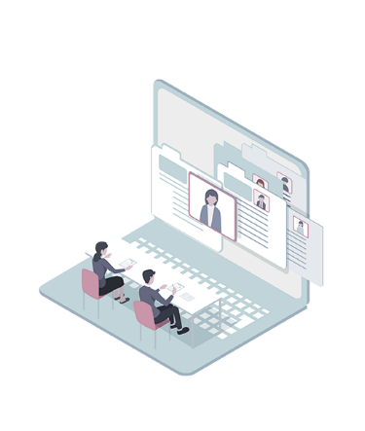


予約制
UIJターン・地元就職なんでもご相談下さい！
開催日時
4/19（日）
オンライン就職相談会
＼長岡で就職したい方をサポート！／
ご予約はこちらから

Slide 3
予約制
UIJターン・地元就職なんでもご相談下さい！
随時開催
平日9:00～17:00
オンライン就職相談会
ご予約はこちらから
＼長岡で就職したい方をサポート！／

Slide 4

長岡で
働きたい方を
サポート
します！
予約制
オンライン就職相談会
2/15（日）開催
＼UIJターン・地元就職なんでもご相談下さい！／

Slide 5






会場：アオーレ長岡アリーナ
対象：２０２７年３月以降
大学・短大・高専・専門学校等卒業予定者
（高校生除く）

Slide 6

長岡で
働きたい方を
サポート
します！
予約制
オンライン就職相談会
1/18（日）開催
＼UIJターン・地元就職なんでもご相談下さい！／

Slide 7


予約制
長岡で働きたい方を
サポートします！
オンライン就職相談会
12/14（日）開催
UIJターン・地元就職
なんでもご相談下さい！

Slide 8

予約制
長岡で
働きたい方を
サポート
します！
オンライン就職相談会
3/22（日）開催
ＵＩＪターン・地元就職など何でもご相談ください！！

Slide 9

長岡で
働きたい方を
サポートします！
予約制
オンライン就職相談会
9/14（日）開催
ＵＩＪターン・地元就職など何でもご相談ください！！

Slide 10


＼「長岡で働く」がリアルに見える1日！未来の自分と出会うおしごと発見フェア／
な
が
お
か
＼大学・短大・専門学校など／
2027年3月以降に
卒業見込みの学生
県内外・学年不問
仕
事
フ
ェ
ア
事前
申込み必要
9/2（火）開催

Slide 11






＝ 夏季休業のお知らせ ＝
8/9（土）～8/17（日）
上記期間を夏季休業とさせていただきます。
休業期間中にいただいたお申し込み・エントリー・お問い合わせ
につきましては、営業日に順次対応いたします。

Slide 12
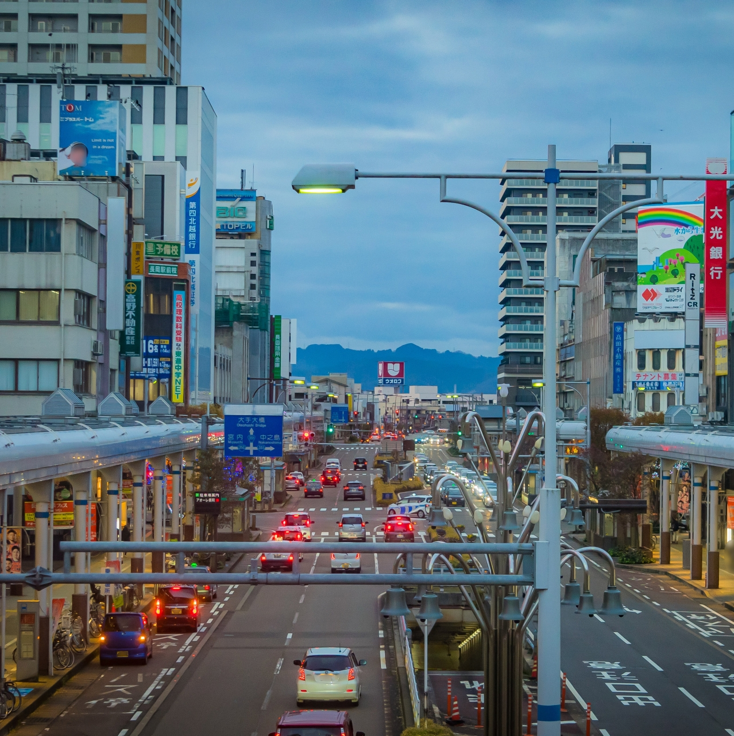

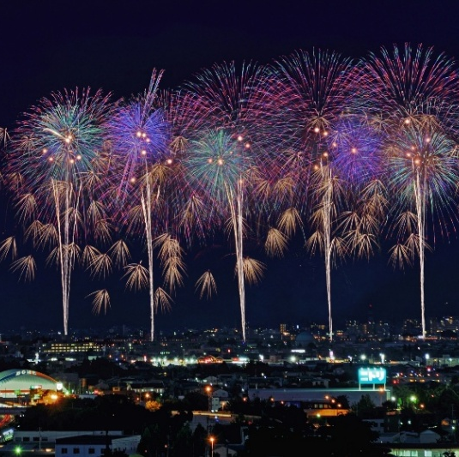



対面開催！
私服OK！
＼ ／
Ｕ・Ｉターン就職相談会
in アオーレ長岡
8/10（日） 開催

Slide 13

予約制
＼ ／
オンライン
就
職
相
談
会
7/13（日）開催

Slide 14


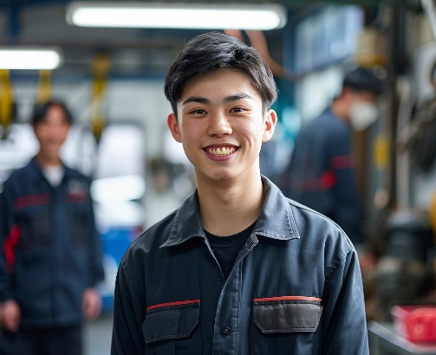



随時更新中！
－ 2027年以降卒業予定の皆さんへ －
インターンシップ・
オープンカンパニー特集
今すぐ一覧をチェック

Slide 15

長岡で働きたい方を
サポートします！
オンライン就職相談会
10/12（日）開催
UIJターン・地元就職など何でもご相談ください！！

Slide 16

ゴールデンウィーク中のお申込み・お問い合わせについて
4月 28日 （月） | 29日 （火） | 30日 （水） | 5月 1日 （木） | 2日 （金） | 3日 （土） | 4日 （日） | 5日 （月） | 6日 （火） | 7日 （水）
通常営業 | 休業 | 通常営業 | 通常営業 | 通常営業 | 休業 | 休業 | 休業 | 休業 | 通常営業
休業期間中にいただいたお申込み・エントリー・お問い合わせ等につきましては、営業日に順次対応いたします。
ご不便をおかけしますが、何卒よろしくお願い申し上げます。

Slide 17


オンライン就職相談会
5/18（日）開催
UIJターン・地元就職など何でもご相談ください！！
長岡で働きたい方を全力でサポートします

Slide 18





対面で相談できる！
＼ ／
U・Iターン就職相談会
日時
2025年5月3日（土）
会場
ミライエ長岡
◎ U・Iターンを考えている ◎ 長岡市のリアルな情報を知りたい
◎ 地元で就職したい ◎ 就職・転職をサポートして欲しい
年齢・学年問わず、何でもご相談ください
相談予約をする

Slide 19


オンライン
就
職
相
談
会
4/20（日）開催
UIJターン・地元就職など何でもご相談ください！！

Slide 20



2027年卒
新卒求人掲載中
TAP HERE ‼

Slide 21




HATARAKU‼
ＵＩＪターン
＼ ／
予約制
オンライン就職相談会
地元就職
▶▶▶ 3/9 （日）
長岡で働きたい方をサポートします！
☑ 長岡市内のリアルな情報が知りたい
☑ オンラインで相談したい ☑ 地元で就職したい（学生）
☑ ＵＩＪターン転職したいけど、何からはじめればいいかわからない

Slide 22



＼ 採用担当者から“リアル”が聞ける ／
就職ガイダンス2026
就職ガイダンス2026
2025 ３/１４
inアオーレ長岡
金
長岡・小千谷・見附・出雲崎・NAGAOKA WORKERの企業１０８社が参加！
※午前・午後 各54社の企業入替制です

Slide 23


長岡で働きたい方をサポートします！
  ☑長岡市内のリアルな情報が知りたい
  ☑ＵＩＪターン転職したいけど
  何からはじめればいいかわからない
  ☑地元で就職したい（学生）
  ☑とりあえず情報収集したい
  ☑オンラインで相談したい
＼／
オンライン
就
職
相
談
会
2/9（日） 開催
地元
就職
ＵＩＪターン
TAP HERE ‼

Slide 24





年末年始休業のお知らせ
12/27（土）～1/4（日）
上記期間を年末年始休業とさせていただきます
※1/5（月）より通常営業いたします
休業期間中にいただいたお申込み・エントリー・お問い合わせ等につきましては、
営業日に順次対応いたします。ご不便をおかけしますが、何卒よろしくお願い申し上げます。

Slide 25




長岡で働きたい方を
サポートします！！
オンライン就職相談会
1/19（日）開催
UIJターン・地元就職など何でもご相談ください！！

Slide 26


オンライン就職相談会
12/8（日）開催
長岡で働きたい方をサポートします。
年齢・学年問わず、お気軽にご相談ください！！
UIターン
地元就職
インターンシップ
TAP HERE ‼

Slide 27

事前
予約制
2024年12/19（木）開催
会場
アオーレ長岡アリーナ
長岡・見附・小千谷・出雲崎の企業60社（予定）
参加企業
対象者
2026年3月以降卒業予定者（高校生を除く）
1日で様々な企業に出会える、絶好のチャンスです！ 冬季インターンシップ情報をGETし内定への第一歩へ！

Slide 28



オンライン
就
職
相
談
会
11/10（日）開催
長岡で働きたい方を全力でサポートします！！UIターン・地元就職など何でもご相談ください！！

Slide 29


U・Iターン
地元就職
新卒
オンライン就職相談会
10/6（日）開催
長岡で働きたい方を全力でサポートします！！

Slide 30

長岡で働きたい方を
サポートします！
オンライン就職相談会
9/8（日）開催
UIJターン・地元就職など何でもご相談ください！！

Slide 31


お盆特別開催！！
対面にて行います
UIターン
地元就職
新卒
ＵＩターン就職相談会
ＵＩターン就職相談会
in アオーレ長岡
8/11
『長岡で働きたい』を全力でサポートします！
まずはお気軽にご相談ください
日

Slide 32


Slide 33





オンライン就職相談会
新潟での就職を全力でサポートします！
◎UIJターン転職相談
◎地元就職をお考えの学生
7/21
日

Slide 34



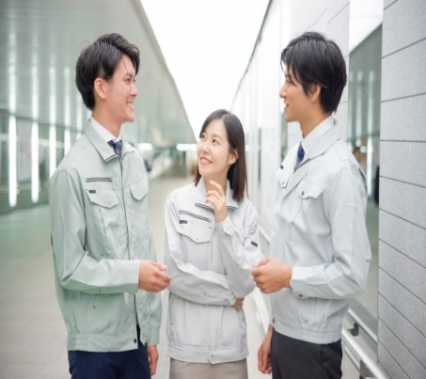
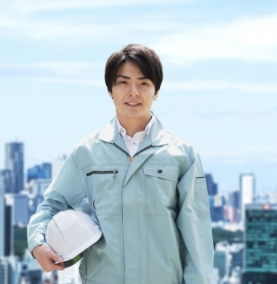
★2026年以降卒業予定の皆さんへ★
オープンカンパニー・インターンシップ
■エントリー受付中■
未来の自分を考える！内定への第一歩！

Slide 35



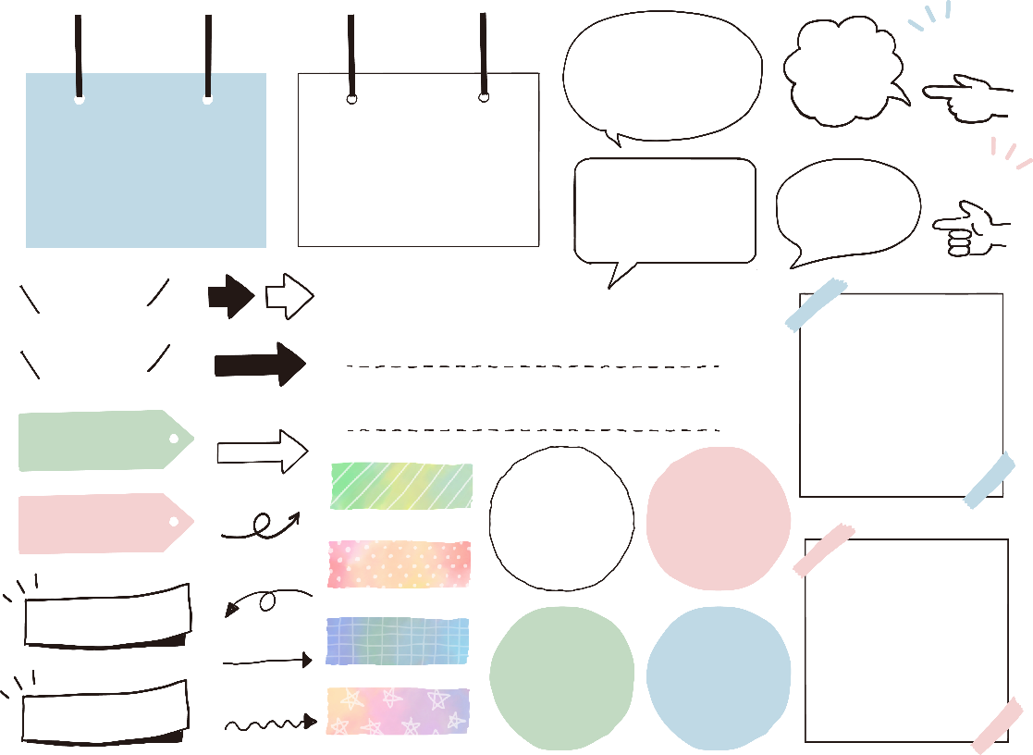

6/23
(日)
オンライン就職相談会
アナタの新潟就職をサポートします！
不安やお悩み何でもご相談ください◎

Slide 36



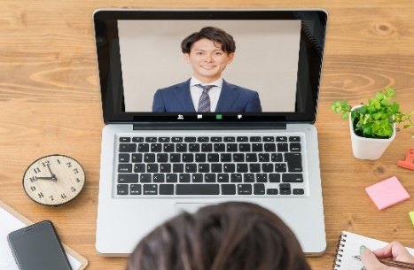
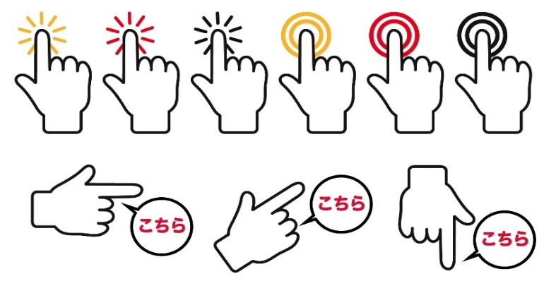
5 /19
オンライン
就職相談会
日
ＵＩターン 新卒 地元就職 インターンシップ など何でもご相談ください◎

Slide 37

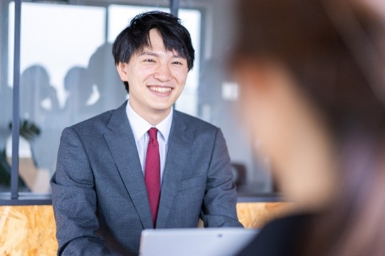



U・Iターン就職相談会
ＧＷ
特別開催
5 月 3 日(金・祝)
inミライエ長岡
対面にて開催します！
U・Iターン者はもちろん、地元学生も大歓迎！

Slide 38




4月 21日
日
オンライン
就職相談会
就職・転職活動にお困りの方、
お気軽にご相談ください◎

Slide 39


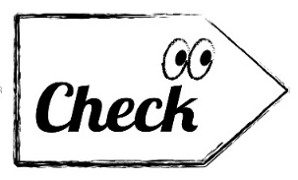

２０２５卒 新卒求人掲載
エントリー 受付中！

Slide 40




オンライン就職相談会
お気軽に
どうぞ♪
3月24日
あなたの就職・
転職活動を
サポートします！
日

Slide 41


2 /25
オンライン
就職相談会
日
Ｕターン 新卒 地元就職 など何でもご相談ください◎

Slide 42


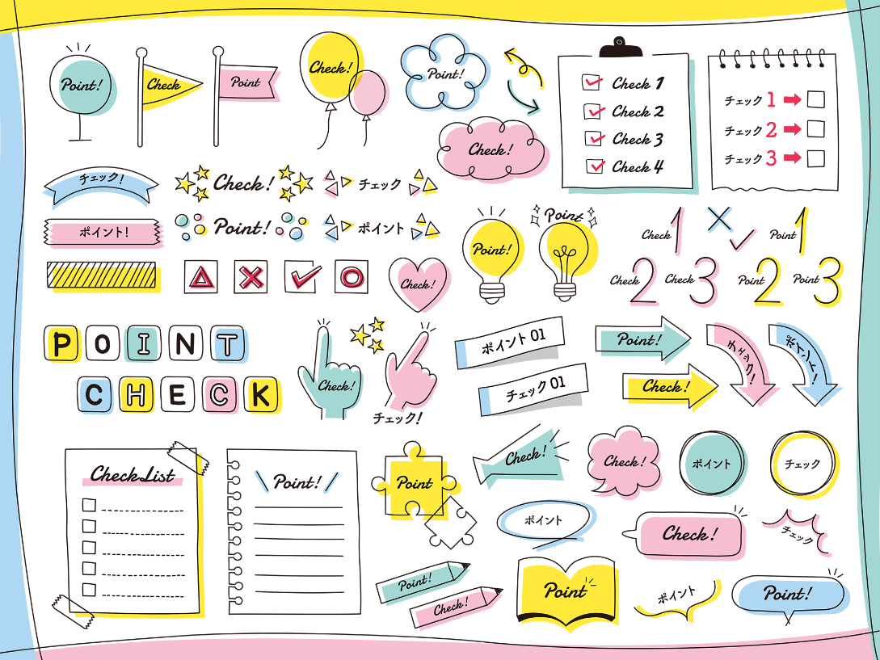
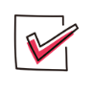
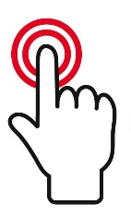
長岡市最大級の合同企業説明会！
3月14日(木)
午前・午後 二部制
会場 ▶ アオーレ長岡
参加企業 ▶ 約100社

